Slide 1
Scrum bemutatása
Üdvözlök mindenkit!
Készítette: Bujáki Erik Attila 10.A
Notes:
Itt megemlítem azt, hogy a SCRUM egy Agilis fejlesztési modell.

Slide 2
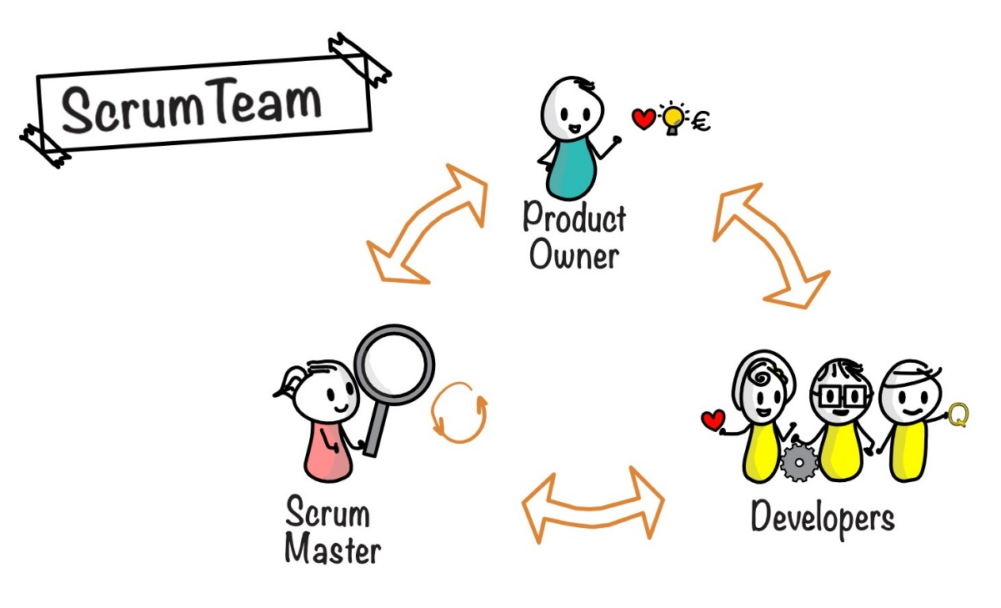

Scrum Csapat
Terméktulajdonos
Product Owner
Fejlesztők
Developers
Scrum Mester
Más érintettek
Felhasználók
Menedzserek és üzleti szereplők
Notes:
Itt egy rövid megemlítést teszek a SCRUM csapat tagjairól

Slide 3
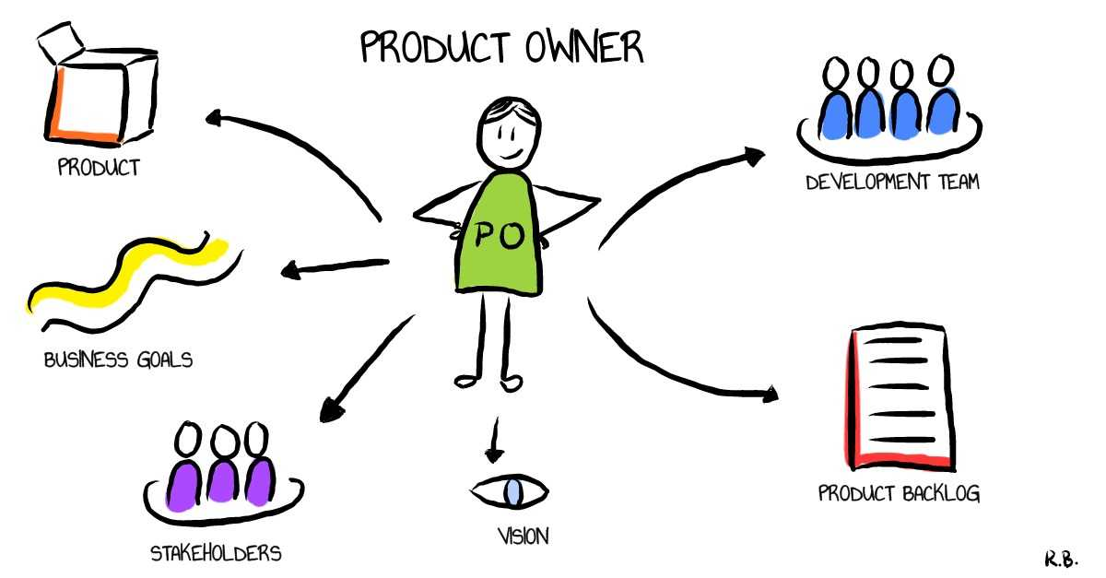
Terméktulajdonos feladata
Termék backlog kitöltése
Munka értékek optimalizálása
Következő munka
Notes:
Itt kielemzem a Terméktulajdonos feladatait.

Slide 4
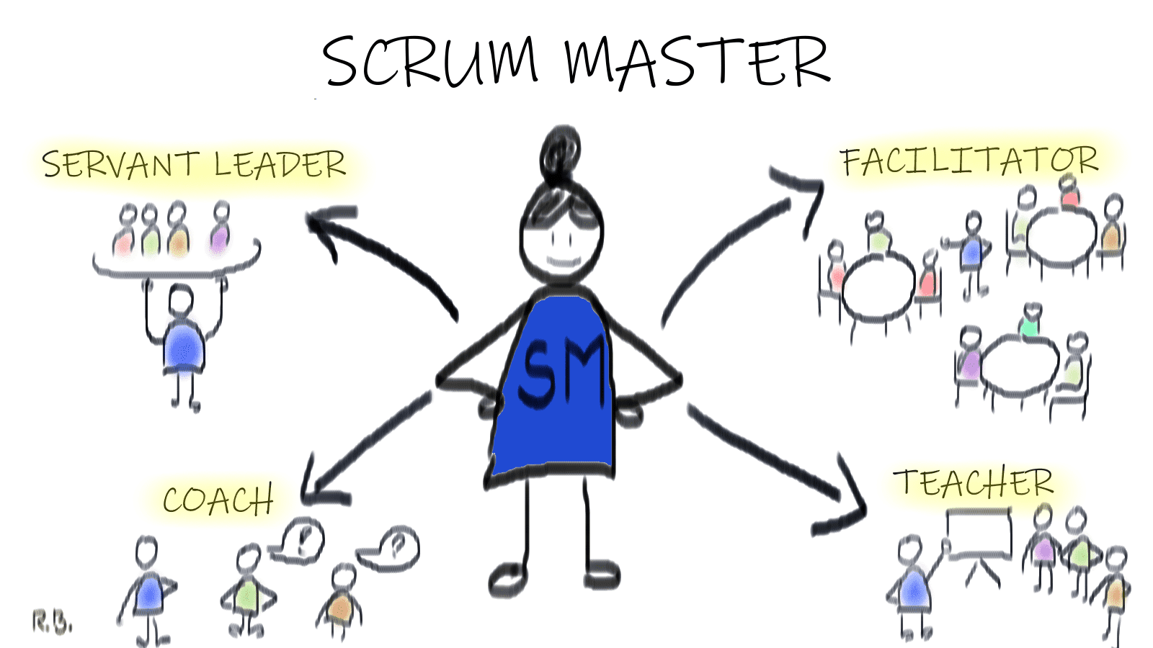
Scrum Mester feladata
Akadálymentesítés
Fejlődés segítő
Támogató vezető
Változás kezelő
Notes:
Itt kielemzem a Scrum Mester feladatát

Slide 5
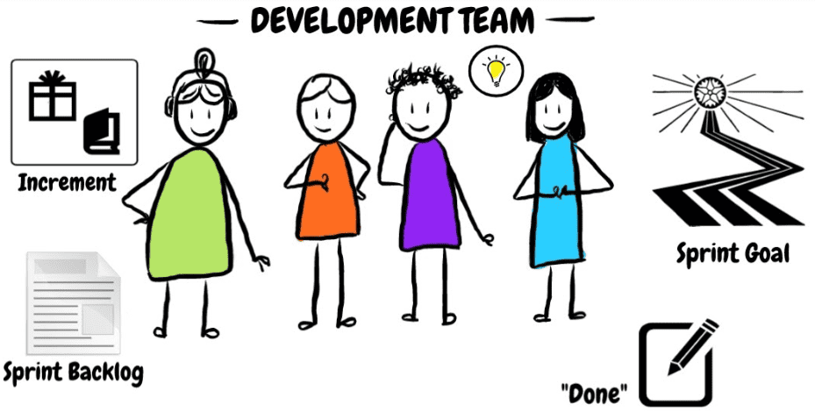
Fejlesztők feladata
Munka anyagok kitöltése
Sprint Backlog
Sprint események elvégzése
Feladat elkészítése
Notes:
Itt kielemzem a Fejlesztők feladatát

Slide 6



Egyéb érintett szereplők bemutatása
User – Felhasználó
Manager – Menedzser
Üzlet emberek
Notes:
Bemutatom az egyéb szereplőket.

Slide 7
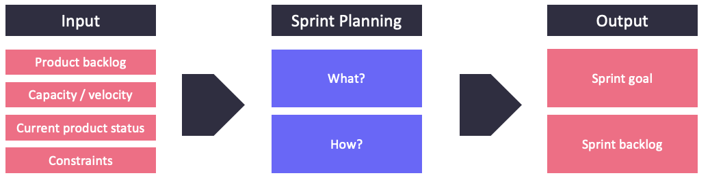


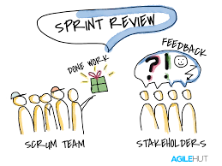
Scrum események
Sprint Tervezés (Sprint Planning)
Napi Scrum
Megbeszélés
Sprint Áttekintés (Sprint Demo)
Sprint Visszatekintás (Sprint Retrospektív)
Notes:
Scrum események bemutatása, megemlítem, hogy ezek alatt mi történik.

Slide 8
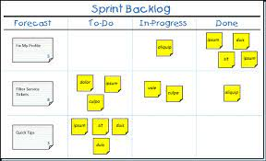
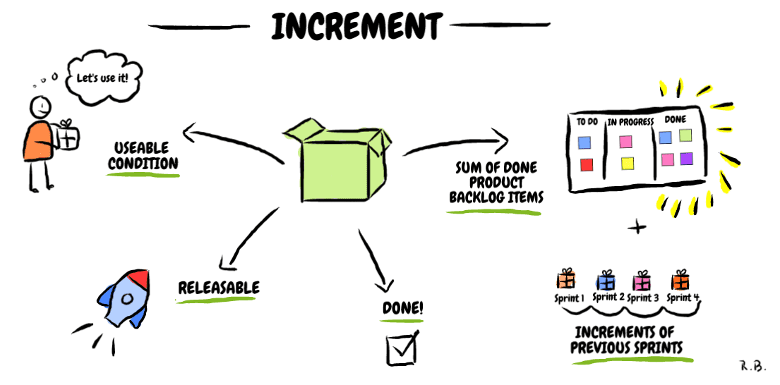
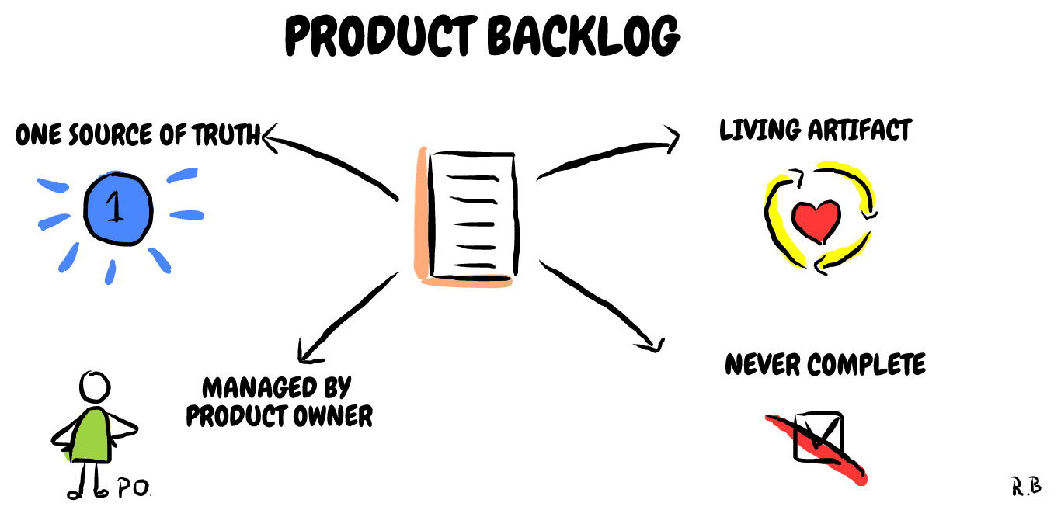
Scrum munkaanyagok
Termék követelménylista
Product Backlog
Sprint teendőlistája
Sprint Backlog
Növekmény
Increment
Notes:
Itt a bemutatom a SCRUM MUNKAANYAGOKAT és elmondom, hogy melyikbe, mi szerepel.

Slide 9
Források
Információk:
Órai tanulmányok (Foki Zoltán tanár úr tudása)
Wikipédia (https://hu.wikipedia.org/wiki/Scrum#Scrum_munkaanyagok_(Scrum_artifacts) )
Képek:
Google
Notes:
Éhes vagyok, mikor elkészítettem a megjegyzéseket.

Slide 10

Nagyon szépen köszönöm, hogy végig nézted a prezentációmat.
Köszönöm szépen, hogy végig nézte tanár úr! Remélem tetszett magának a bemutató!
Notes:
Itt megköszönöm, hogy végig nézték a prezentációmat.

Slide 11

Tanár úr, megvan az ötös?
Ez a dia már nem része a prezentációnak!

